Slide 1
فعاليت جسماني ميانسالان و سالمندان

Slide 2
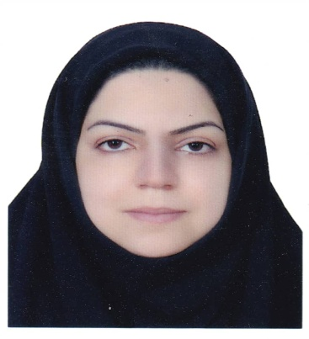
مشخصات سند
مشخصات مدرس
مشخصات بسته آموزشي
حيطه درس: تربيت بدني
تاريخ آخرين بازنگري: 7 تیر 1399
نوبت تهيه: 1
نام فايل: SA-faalite- jesmani- miansalan- va-salmandan.edi2.
شيدا احياءکننده
کارشناس ارشد آموزش جامعه‏نگر در نظام سلامت
مربي مرکز آموزش بهورزي کازرون
دانشگاه علوم پزشکي و خدمات بهداشتي درماني شيراز

Slide 3
اهداف آموزشي
انتظار مي‌رود فراگير پس از مطالعه اين درس بتواند:
فعاليت جسماني و تمرين ورزشي را بيان کند.
در مورد اجزا يک نسخه ورزشي استاندارد توضيح دهد.
توصيه‏هاي عمومي فعاليت جسماني در ميانسالان سالم را بيان کند.
فوايد ورزش در سنين ميانسالي را به اختصار شرح دهد.
ورزش‏هاي مناسب سالمندان را شرح دهد.
يک برنامه فعاليت بدني مناسب براي سالمندان ترسيم کند.
اهميت تمرينات بدني سالمندان را بيان کند.

Slide 4
فهرست عناوين
مقدمه
فعاليت جسماني و تمرين ورزشي
آمادگي جسماني و اجزاء آن
نسخه ورزشي استاندارد
توصيه‏هاي عمومي فعاليت جسماني در ميانسالان سالم
تأثير ورزش در ميانسالي
ورزش‏هاي مناسب براي سالمندان
برنامه فعاليت بدني مناسب براي سالمندان
اهميت تمرينات بدني در سالمندان

Slide 5
مقدمه
همه ما از کودکي تا سالمندي در هر سطحي از سلامت به تمرينات بدني نياز داريم.
با افزايش سن تغيرات متعددي در قسمت‏هاي مختلف بدن ايجاد مي‏شود. قلب، ريه‏ها، سيستم عصبي، عضلات و استخوان‏ها دچار تغيراتي ناشي از افزايش سن مي‏شوند. يکي از روش‏هاي ساده‏اي که از پيري زودرس جلوگيري مي‏کند، ورزش است.
ورزش را بايد بصورت پيوسته، مداوم و بر اساس اصول صحيح انجام داد؛ عدم تحرک مهم‏ترين عامل پيري زودرس است.

Slide 6
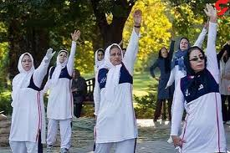
فعاليت جسماني (physical activity)
در نتيجه انقباض عضلات ارادي ايجاد مي‌شود و با مصرف انرژي همراه است. مانند باغباني، نظافت خانه...
تمرين ورزشي (exercise)
نوعي از فعاليت جسماني به صورت حرکات بدني برنامه‌ريزي شده، ساختارمند و مستمر است.

Slide 7
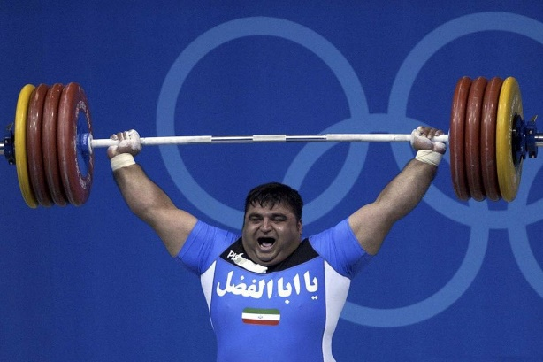
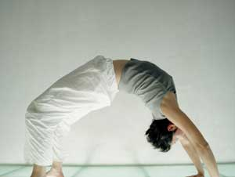
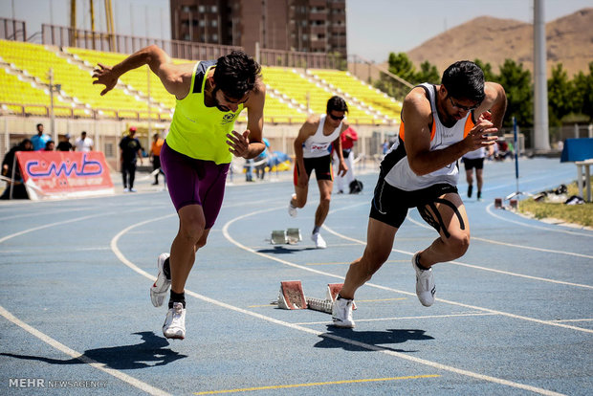
آمادگي جسماني (physical fitness)
مجموعه‏اي از خصوصيات ذاتي يا اکتسابي افراد در ارتباط با توانايي انجام فعاليت جسماني مي‌باشد:
سلامت
مهارت
فيزيولوژيک
قدرت
سرعت انعطاف پذيري

Slide 8
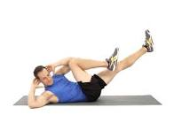
نسخه ورزشي استاندارد
تجويز ورزش بر اساس۴ جز اصلي صورت مي‏پذيرد که به آن اصل FITT هم گفته مي‏شود.
فراواني (Frequency)
شدت (Intensity)
زمان (Time)
نوع ورزش (Type)
نکته: تست صحبت کردن (Talk test)

Slide 9
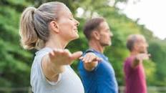
توصيه‏هاي عمومي فعاليت جسماني
ميانسالان سالم براي بهبود و حفظ سلامت خود مي‏توانند:
فعاليت جسماني هوازي (استقامتي) با شدت متوسط را حداقل به مدت ۱۵۰ دقيقه در ۳ تا ۵ روز هفته (حداقل۳۰دقيقه در روز)
يا فعاليت جسماني هوازي شديد را حداقل به مدت ۲۰ الي ۲۵ دقيقه در سه روز هفته انجام دهند.

Slide 10
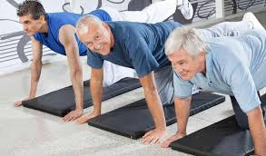
تأثير ورزش در ميانسالي
کند شدن روند تحليل عضلات
جلوگيري از اضافه وزن و عوارض آن
تقويت قدرت تعادل
تقويت قدرت تمرکز
کمک به تقويت روابط اجتماعي
افزايش طول عمر

Slide 11
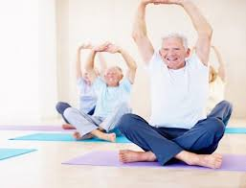
ورزش‏هاي مناسب براي سالمندان
تمرينات گرم کننده: نرمش‏هاي ساده کششي
تمرينات مقاومتي(فعاليت و تقويت عضلات): بلند کردن وزنه و ورزش‏هاي سبک، حمل بارهايي با وزن متوسط، باغباني و فعاليت‏هاي زورخانه‏اي.
تمرينات انقباضي ايستا: انقباض عضله ران، انقباض عضلات شکم، فشار کف دست‏ها.

Slide 12
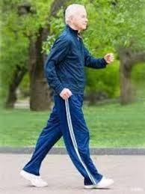
ورزش‏هاي مناسب براي سالمندان
تمرين‏هاي هوازي(استقامتي): به علت تحريک ماهيچه‏ها و استخوان‏ها سبب افزايش قدرت عضلاني و استخواني مي‏شود. مانند: پياده‏روي، دويدن، دوچرخه سواري، شنا و کوهنوردي.
تمرينات انعطاف پذيري و حرکات کششي: شرکت در کلاس يوگا.
تمرينات حفظ تعادل: از طريق تقويت عضلات، خصوصاً عضلات پا به حفظ تعادل فرد کمک مي‏کند. مانند: راه رفتن به عقب و پهلو-راه رفتن روي پاشنه پا-ايستادن بعد از حالت نشسته.

Slide 13
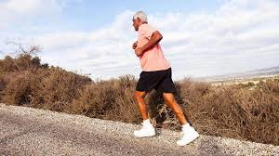
برنامه فعاليت بدني مناسب براي سالمندان
هر جلسه شامل سه بخش است: گرم کردن ، تمرينات اصلي ، سرد کردن
گرم کردن:
گرم کردن به منظور افزايش تدريجي دماي بدن و جلوگيري از آسيب عضلات و مفاصل است.
مدت زمان لازم براي گرم کردن 10 دقيقه است.
گرم کردن سه مرحله دارد:
مرحله اول: آهسته راه رفتن است، با گام‏هاي معمولي،آهسته در محيط اطراف يا بصورت درجا راه رفتن.
مرحله دوم: تند راه رفتن است.
مرحله سوم: آهسته دويدن است.

Slide 14
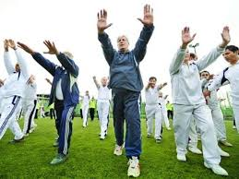
تمرينات اصلي شامل :
تمرينات مقاومتي
تمرينات انقباضي ايستا
تمرينات هوازي (استقامتي)
تمرينات انعطاف‏پذيري
تمرينات حفظ تعادل
مدت زمان اين بخش 30 دقيقه
سرد کردن:
مدت لازم براي سرد کردن 5 دقيقه است؛ براي سرد کردن مي‏توان چند تمرين کششي را به آهستگي انجام داد.

Slide 15
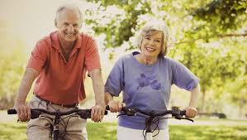
اهميت تمرينات بدني در سالمندان
افزايش کارايي مفاصل
افزايش اعتماد به نفس
افزايش ظرفيت ريه براي جذب اکسيژن
حفظ قدرت و توده عضلاني بدن
پيشگيري از اضافه وزن و چاقي
پيشگيري از پوکي استخوان
کاهش فشار خون
کاهش افسردگي و استرس
پيشگيري از ابتلا و کنترل ديابت، سرطان و سکته مغزي

Slide 16
خلاصه مطالب و نتيجه‎گيري
با افزايش سن، تغيرات متعددي در قسمت‏هاي مختلف بدن ايجاد مي‏شود. قلب، ريه‏ها، سيستم عصبي، عضلات و استخوان‏ها دچار تغيرات ناشي از افزايش سن مي‏شوند. قدرت عضله قلب کاهش مي‏يابد و ظرفيت ريه براي جذب اکسيژن کم مي‏شود.
انجام فعاليت و تمرينات بدني منظم در طول عمر، به خصوص سنين بالا عامل حفظ و حتي تقويت ظرفيت‏هاي قلبي، ريوي، عصبي و اسکلتي است.
بنابراين فعاليت بدني به صورت پيوسته، مداوم و بر اساس اصول صحيح يک راه مطمئن براي کنترل و به تأخير انداختن عوارض پيري است و براي همه افراد حائز اهميت و ضروري مي‏باشد.

Slide 17
پرسش و تمرين
۱ – آمادگي جسماني را تعريف کرده و اجزاء آن را نام ببريد؟
2 - اصل FITT چيست؟
3 - نسخه ورزشي استاندارد چيست؟
4- چهار مورد از تأثير ورزش در ميانسالان را بيان کنيد؟
5 - انواع تمرينات بدني ويژه سالمندان کدامند؟
6 - برنامه فعاليت‏هاي بدني مناسب براي سالمندان چيست؟
7- انجام هر يک از تمرينات بدني براي سالمندان چه فوايدي دارد؟

Slide 18
فهرست منابع
شيوه زندگي سالم ميانسالان/فعاليت جسماني ميانسالان (جلد2)، انتشارات انديشه ماندگار ، 1397.
راهنماي بهبود شيوه زندگي سالم در دوره سالمندي (1)، ورزش براي سالمندان، وزارت بهداشت، درمان و آموزش پزشکي، معاونت سلامت، دفتر سلامت خانواده و جمعيت، اداره سلامت سالمندان، انتشارات تنديس، 1392.
زندگي سالم در دوره سالمندي، تغذيه و تمرينات بدني، اداره سلامت سالمندان، انتشارات پژواک آرمان، تابستان 1396.
سبک زندگي سالم–راهنماي ملي خود مراقبتي خانواده(3)، فعاليت بدني منظم، تهران، انتشارات پارساي سلامت ، 1396.

Slide 19
لطفاً نظرها و پيشنهادهاي خود پيرامون اين بسته آموزشي را به آدرس زير ارسال کنيد.
Email: Shiraz_behvarz@sums.ac.ir

